Slide 1

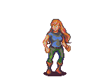
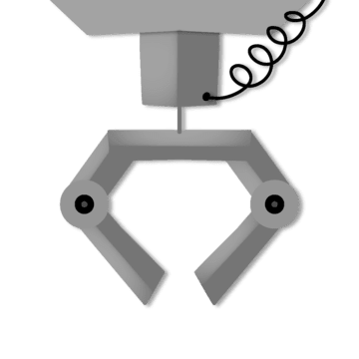


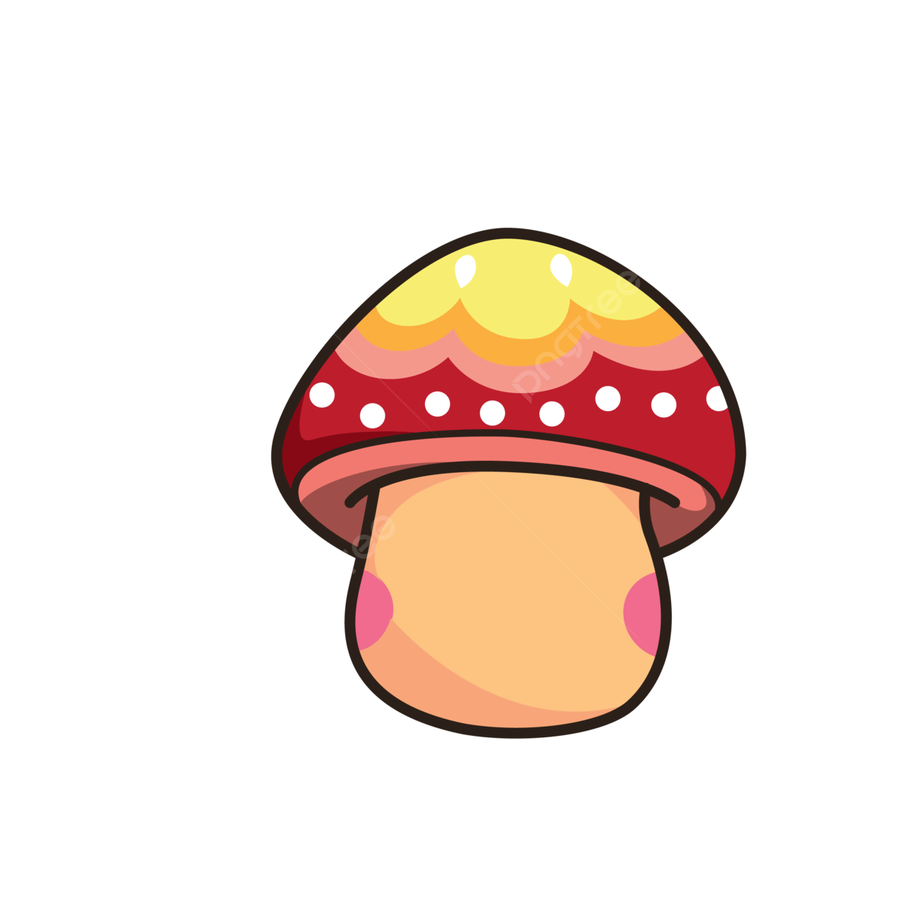
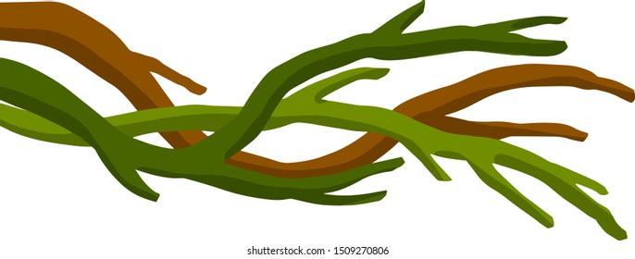

Stimulus Design
游戏类型
类似塔防的单角色防御游戏。
角色被固定在画面中心，通过旋转角色并点击操作来应对从四个方向接近的目标。
游戏目标
玩家需要在游戏过程中生存尽可能长时间，并通过判断何时攻击或格挡来获得最高分数。
不同类型的目标会根据玩家的操作（攻击或格挡）触发不同的积分与血量变化。
关卡设置
时长：3分钟/关
3波怪，怪的分布规律见后面几页ppt

Slide 3
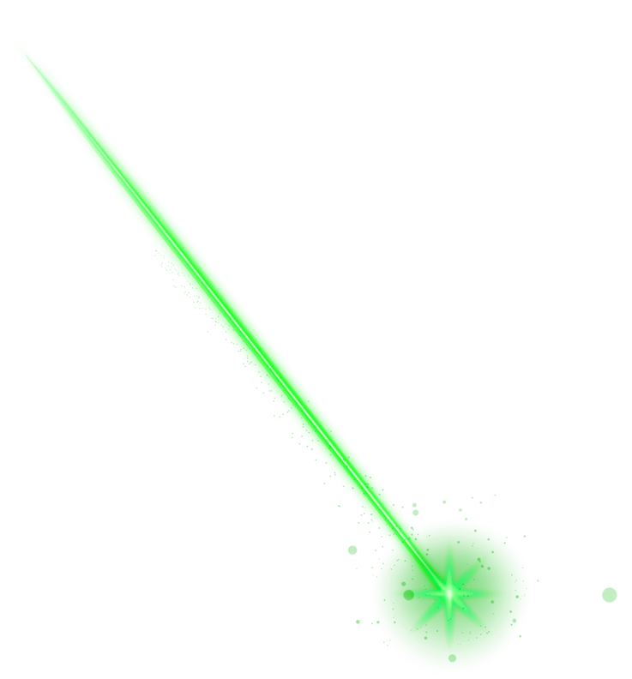
操作与反馈机制说明
玩家固定在画面中心，通过鼠标旋转角色方向。
刺激还未进入红圈范围时，角色不可行动，只能观看
当刺激进入红色圆圈范围内，玩家可以做出决策。
奖励类刺激： 如果玩家没有采取任何操作，刺激会直接接触角色并消失， 但不会带来任何奖励（即不加分、不回血）。
威胁类/混合型刺激： 如果玩家未采取任何操作（既不攻击也不格挡），刺激将直接造成伤害， 扣除玩家生命值。
Left-click
to grab
Right-click
to block

Slide 4
角色属性
Health bar在页面的左上角落显示，如果清空则角色死亡关卡结束（是否要设置分数清空或者减半？）；如果一直维持高血状态不死亡，则在3分钟关卡结束时结束游戏
Point 在页面的右上角显示，获得agent后立即显示变化
抓夹释放回弹时间大概为2秒，不需要太过精确的对准 360°/4
格挡时将agent完全弹出游戏界面
威胁型和混合型刺激物只有在与角色近身接触才会触发碰撞攻击（碰撞攻击的伤害是扣point），而持续攻击从进入红圈就开始发生（持续攻击的伤害是扣health）

Slide 5
关卡timeline设置
单个
刺激物
多个
刺激物
单个
刺激物
多个
刺激物
单个
刺激物
多个
刺激物
第一波怪
第二波怪
第三波怪
单个关卡内的刺激物设计分布

Slide 6
Experiment Condition
Reward
Threat
Coactive
(+health)
(-health)
(+point)
(+ point +health)
(+ point -health)
(-point)
(- point +health)
(- point -health)

Slide 7
Descriptions of Agents
Agent |  | Agent Type | Conflict | Health Change | Point Change
Lucky Grass |  | Reward | No | +20 HP | +20
Toxic Vine |  | Threat | No | -2HP/sec | -20
Fat Mushroom |  | Coactivation | Yes | +20 HP | -20
Tall Mushroom |  | Coactivation | Yes | -20 HP | +20

Slide 8
Game Log Variable Outputs
Time stamp (local date and time)
Level
Wave
Avatar_facing
Avatar_action
Avatar_health
Avatar_healthchange
Stimuli_number
Reward_number
Reward_location
Reward_distance
Threat_number
Threat_location
Threat_distance
Coactive1_number
Coactive1_location
Coactive1_distance
Coactive2 _number
Coactive2_location
Coactive2_distance
Stimuli_contact

